Slide 1
Chef d’œuvre : Frui’TSE
Mélissa PAOLONE
Félix RIEDEL
Hugo VAN DEN BOGAERT
Sébastien PETIT
Alexandre DI LORENZO

Slide 2
Description du projet
Détection de fruits :
Pomme
Banane
Fraise
Orange
Raisin
Poire
Abricot
Myrtille
Kiwi
Indication de la saison du fruit
Notes:
Alexandre
But éco-responsable, socio-responsable
But santé

Slide 3
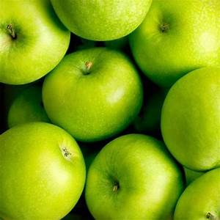
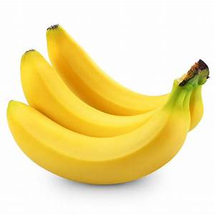
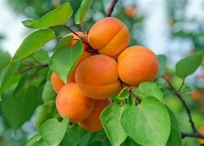
Plan d’architecture (apprentissage)
Prétraitement
Données prétraitées
Extraction de caractéristiques
Données caractéristiques
Classification
Modèle du réseau
Bases d’images
Entrée :
Dossiers d’images de fruits entiers nommés par nom de fruit (dans un dossier apprentissage)
Sortie :
Images de fruits quelconques appelées num.jpg et étiquettes associées
Outils-Opérations :
Base de données existante en ligne
Evaluation :
S’il y a du texte ou que c’est un dessin, si le fruit n’est pas mûr ou trop mûr, ou n’est pas entier, ce n’est pas une bonne image
Risque :
Images complexes (fond, autres éléments…)
Image et étiquettes
Prétraitement
Entrée :
L’une des images de la BDD
Sortie :
Image avec suppression du fond et autres éléments inintéressants, bruit
Outils-Opérations :
Outils morphologiques
Evaluation :
…
Risque :
Perte d’informations
Données prétraitées
Extraction de caractéristiques
Entrée :
Images prétraitées
Sortie :
LBP, histogramme de la teinte, histogramme des gradients orientés
Outils-Opérations :
Outils morphologiques
Evaluation :
Analyse PCA
Risque :
Inutilité de certaines opérations, poids du calcul…
Données caractéristiques
Classification
Entrée :
Signature (vecteur de caractéristiques)
Sortie :
Nom du fruit sur la photo (étiquette)
Outils-Opérations :
Réseau de neurones avec les plus proches voisins (KNN)
Evaluation :
Matrice de confusion
Risque :
Se tromper, classifier un fruit ou un objet qui ne correspond pas à une classe
Notes:
Pourquoi on n’explicite pas la différence entre la base test et la base apprentissage ?
Hugo, Seb, Félix, Mélissa

Slide 4
Plan d’architecture (test)
Modèle du réseau
Prétraitement
Données prétraitées
Extraction de caractéristiques
Données caractéristiques
Classification
Etiquette
Bases d’images
Entrée :
Base d'images numérotées d'une classe aléatoire (dans un dossier test)
Sortie :
Images de fruits quelconques appelées num.jpg
Outils-Opérations :
Base de données existante en ligne
Evaluation :
S’il y a du texte ou que c’est un dessin, si le fruit n’est pas mûr ou trop mûr, ou n’est pas entier, ce n’est pas une bonne image
Risque :
Images complexes (fond, autres éléments…)
Image
Prétraitement
Entrée :
L’une des images de la BDD
Sortie :
Image avec suppression du fond et autres éléments inintéressants, bruit
Outils-Opérations :
Outils morphologiques
Evaluation :
…
Risque :
Perte d’informations
Données prétraitées
Extraction de caractéristiques
Entrée :
Images prétraitées
Sortie :
LBP, histogramme de la teinte, histogramme des gradients orientés
Outils-Opérations :
Outils morphologiques
Evaluation :
Analyse PCA
Risque :
Inutilité de certaines opérations, poids du calcul…
Données caractéristiques
Classification
Entrée :
Signature (vecteur de caractéristiques)
Sortie :
Nom du fruit sur la photo (étiquette)
Outils-Opérations :
Réseau de neurones avec les plus proches voisins (KNN)
Evaluation :
Matrice de confusion
Risque :
Se tromper, classifier un fruit ou un objet qui ne correspond pas à une classe
Etiquette
Notes:
Pourquoi on n’explicite pas la différence entre la base test et la base apprentissage ?
Hugo, Seb, Félix, Mélissa

Slide 5
Merci de votre attention !

